Slide 1
Автоматизация тестирования

Slide 2
Автоматизация тестирования – это…
… использование отдельного ПО (не являющегося частью тестируемого)
для запуска
контроля выполнения
сравнения фактических результатов с ожидаемыми
Иными словами: мы пишем программу(ы), которая тестирует нашу

Slide 3
Для чего?
Дешевый (в сравнении с ручным) повторный запуск
Запуск всех/части тестов на разных этапах разработки: коммит в репозиторий, сборка билда, выпуск релиза, …
Фиксация функционала
Регрессия
Рефакторинг
Исключение «человеческого фактора»
Notes:
Что мы хотим получить?

Slide 4
Test frameworks

Slide 5
Исходная задача…
Что имеет смысл тестировать?
public class Point
{
public int X { get; }
public int Y { get; }
public Point();
public Point(int x, int y);
public void Move(int dx, int dy);
}
Конструторы
Методы

Slide 6
Как будем тестировать?
Проинициализировать класс
Вызвать нужный метод(ы) с определенными параметрами
Проверить результат:
Возвращаемое значение
Состояние класса

Slide 7
Zero framework
public class PointTest
{
void TestConstructors()
{
var p = new Point();
if (p.X != 0 || p.Y !=0) throw new TestException();
var p1 = new Point(1, 1);
if (p.X != 1 || p.Y !=1) throw new TestException();
}
void TestMoveMethod()
{
var p = new Point(1, 1);
p.Move(1, 1);
if (p.X != 2 || p.Y != 2) throw new TestException();
}
public void StartTests()
{
try
{
TestConstructors();
TestMoveMethod();
}
catch (TestException e) {}
}
}
public class Point
{
public int X { get; }
public int Y { get; }
public Point();
public Point(int x, int y);
public void Move(int dx, int dy);
}

Slide 8
Это работает, но как…
?
запустить отдельный тест, группу тестов, …
добиться того, чтобы при падении 1 теста остальные работали
понять какой тест «упал»
сделать настройку (перед запуском) и очистку (после завершения)
подключить нового человека в работу (объяснить все нюансы)
…

Slide 9
Test framework
[TestClass]
public class PointTest
{
[TestMethod]
public void TestConstructors()
{
var p = new Point();
Assert.AreEqual(0, p.X);
Assert.AreEqual(0, p.Y);
p = new Point(1, 2);
Assert.AreEqual(1, p.X);
Assert.AreEqual(2, p.Y);
}
[TestMethod]
public void TestMoveMethod()
{
var p = new Point(1, 1);
p.Move(1, 1);
Assert.AreEqual(2, p.X);
Assert.AreEqual(2, p.Y);
}
}
public class Point
{
public int X { get; }
public int Y { get; }
public Point();
public Point(int x, int y);
public void Move(int dx, int dy);
}

Slide 10
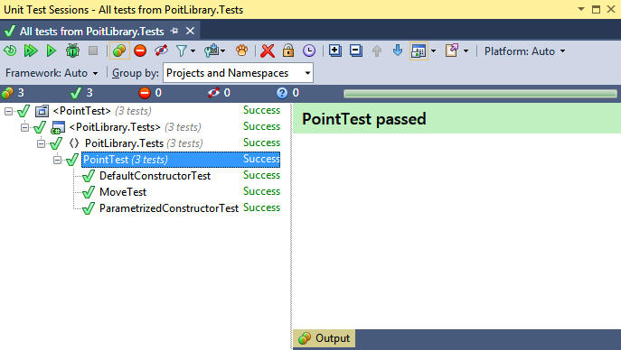
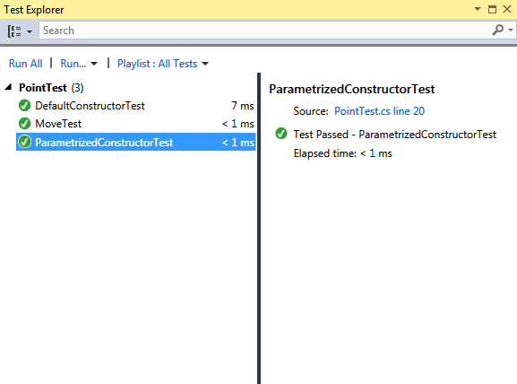
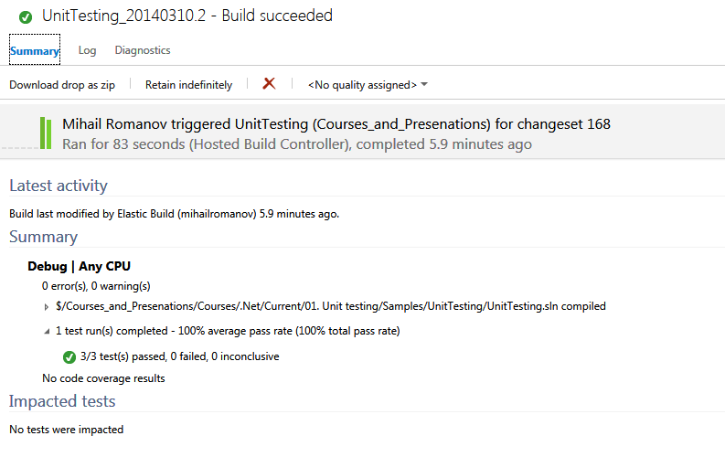
Запуск

Slide 11
Фреймворки
.Net
MS Test
xUnit.net
NUnit
Java
JUnit
C++
Boost Test Library
Google Test
JS/TS
Mocha
Unit.js
https://en.wikipedia.org/wiki/List_of_unit_testing_frameworks

Slide 12
Инициализация/завершение тестов
Может использоваться:
накат/восстановление базы
изменение/возврат состояния среды
подготовка общих данных
…
Обычно бывают уровня:
всей сборки с тестами
класса с тестами
каждого тестового метода

Slide 13
NUnit | MSTest | xUnit.net | Comments
[Test] | [TestMethod] | [Fact] | Тестовый метод
[TestFixture] | [TestClass] | n/a | Тестовый класс
[ExpectedException] | [ExpectedException] | Assert.Throws or Record.Exception | Метод, в результате которого требуется исключение
[SetUp] | [TestInitialize] | Constructor | Инициализация теста
[TearDown] | [TestCleanup] | IDisposable.Dispose | Очистка теста
[TestFixtureSetUp] | [ClassInitialize] | IUseFixture<T> | Инициализация тестового класса
[TestFixtureTearDown] | [ClassCleanup] | IUseFixture<T> | Зачистка тестового класса
[Ignore] | [Ignore] | [Fact(Skip="reason")] | Пропуск теста
n/a | [Timeout] | [Fact(Timeout=n)] | Таймаут

Slide 14
Классификация типов тестов

Slide 15
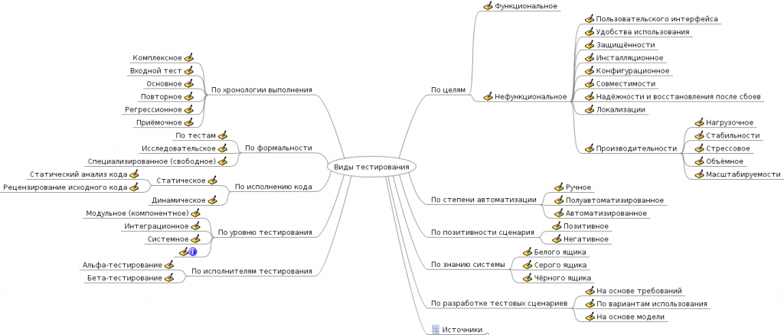
http://habrahabr.ru/company/npo-comp/blog/223833/

Slide 16
Тесты по уровню тестирования
Unit tests
Integration/system tests
UI Layer/ API
UI Layer / API
Business Layer
Business Layer
Data Access Layer
Data Access Layer

